Slide 1
主題五： 地方政府精進教學品質計畫執行經驗 傳承及分享
E 組
主持人：嘉義縣中埔鄉和睦國民小學蔡淑玲校長
講師：基隆巿政府教育處 羅健霖課督
縣市：台北巿, 基隆巿, 台中巿, 高雄巿

Slide 2
子題一： 111學年度精進教學品質計畫執行概況分享及執行112 學年度精進教學品質計畫注意事項 子題二：數位學習課程的規劃、實踐與成果分享 子題三：整合後之國民教育輔導體系運作經驗分享
簡報大綱

Slide 3
精進計畫三大目的：
1.建構課程領導機制。
2.建立教師支持體系。
3.健全國教輔導體系組織及運作。
前世今生篇

Slide 4
子題一 111學年度精進教學品質計畫執行概況分享及執行112 學年度精進教學品質計畫注意事項
目的：
透過對 111 學年度精進教學品質計畫瞭解，以順利銜接 112 學年度精進教學品質計畫的落實。
前世今生篇

Slide 5
Part 1、計畫架構面
重要時間點

Slide 6
一、精進教學品質計畫執行概況分享
縣市精進教學品質計畫整體脈絡(111-112)
從願景→目標→整體規劃及推動重點項目，目標、方案與背景、需求的關係
計畫間或組織間如何進行系統串聯、拓展連結，形成支持輔導作為
運用哪些策略促進縣市推動課程與教學發展
亮點如何外溢影響?推動過程如何進行微調…
運用評估機制以促進精進教學品質實踐與進展
從執行歷程中收集量與質資料，如學員收獲(知) 、反思行動、行動意願(情)策略(技)

Slide 7
二、112 學年度精進教學品質計畫注意事項
審查委員提供地方政府建議，協助找到焦點與調修
(如:組織運作及計畫架構、實施內容、推動重點、督導檢核與成效評估、費編列、中長程構思及規劃建議)
依據精進教學品質計畫預定行事，擬定精進計畫執行之各項重點工作及優先順序，並具以核對縣市計畫執行時的實踐策略與注意事項。
註：兩大策略指引

Slide 8
表訂時間錨點
預知 調配 保護
重大教育活動或政策
重大教育活動或政策
111學年度成果報告核結
112學年度計畫執行
期中輔導會議
前置規劃畫會議
自我檢核會議
113學年度計畫上傳
三年計畫周期
精進行事曆
縣巿行事曆
本巿教育願景

Slide 9
一、111年執行概況與112年注意事項A
(一)111學年度本巿執行概況：
1.時間錨點參考
精進計畫行事曆。
本縣巿教育行事曆。
思考: 重大教育計畫結合或避開(灯塔教育節等)
2.計畫之背景參數與難題
(1)遇見新巿長與新處長之教育願景-｢美好基隆,教育A-Plus｣
(2)三年一期的計畫新周期。112-114

Slide 10
思考時間錨點
預知 調配 保護
111.12
112初稿擬與修
1120201副座初審
1120217
會前會
期中檢核
112前置
(縣巿內部)
1120317
會前會
期中檢核
112前置
(正式3委)
1120424
自我檢核
去年
巿長選舉與上任!!
新處長上任!!
9月
10月
11月
12月
元月
$第2期款
2月
寒假春節
3月
4月
經費保留
會計年度
期末
112
計畫開始
經費進度?
精進計畫系列工作坊
112.12.20
期中檢核
會前會
(縣巿內部)
112.09
委辦學校會議
1/17
112
期中檢核
113前置規畫會前會(+3委)
確認架構
113
輔諮委員意見
計畫修改
縣巿核章
輔諮委員簽章
上傳
113計畫
今年
113.01.05113前置規畫
會前會
(縣巿內部)
地方政府盤點學年度上半年（8月-12月）計畫執進度與效益評估
奇點
初稿

Slide 11
Part2、運籌帷幄面
找方向,找特色,找需求,找委員
有陪伴，就是夥伴

Slide 12
子題一：從整體推動計畫摘要開始
START HERE..
壹、實施背景及需求分析
貳、推動組織運作
參、計畫目標與推動重點
肆、整體發展藍圖或架構
伍、實施重點與行動方案
陸、督導檢核與成效評估
註:
如同車子底盤
原有版本可遵循
按圖索驥
但也可能會被既有運作文化限制
不易掙脫
整體推動計畫摘要
架構

Slide 13
子題一： 貳、推動組織運作
註:
知曉人和力，組織串聯

Slide 14
子題一：參、計畫目標與推動重點
上層建築
下層建築
子計畫44
先有雞？
先有蛋？
註:
方向指引
來來回回
千錘百煉

Slide 15
委員的建議與回應調整

Slide 16
112精進計畫規畫圍繞需求 寫作基底

Slide 17
二、111年執行概況與112年注意事項B
計畫之背景參數與難題
2.巿政變數
(1)遇見新巿長上任(12月)
教育政見：國際力, 提升學力, 在地升學
(2)新處長上任(3月)
教育願景-｢美好基隆,教育A-Plus｣
Professional :
優質校園,專業育才,智慧創E
1.計畫變數
三年為一周期的計畫新周期。
109-111課綱施行，疫後科技。
112-114 科技與教學, AI興起

Slide 18
教育新願景轉化與調整
111.10-12新教育願景共識會議
112.03新巿政-新處長教育願景轉化

Slide 19
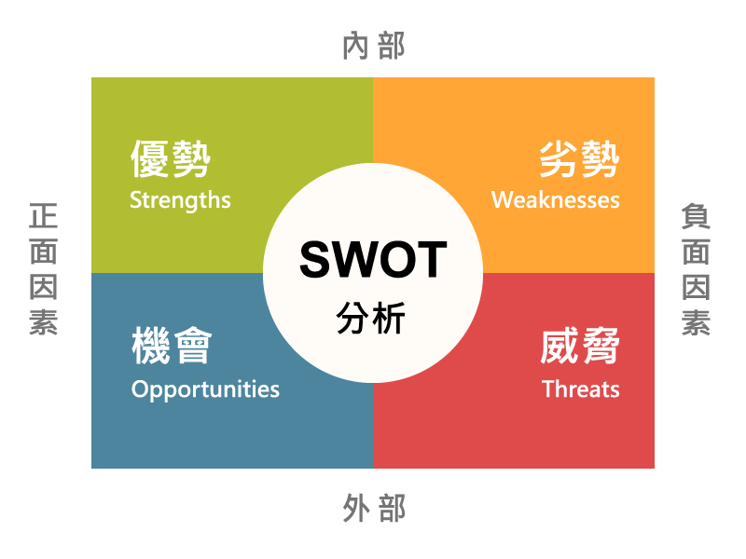
子題一：肆、整體發展藍圖或架構
現況
願景
政見

Slide 20
子題一：整體發展藍圖

Slide 21
112-114年核心目標與做法
現況
願景
政見
主軸

Slide 22
112-114執行主軸與目標
註:
對應教育願景

Slide 23
子題一：伍、實施重點與行動方案
星系概念圍繞的核心…？
精進教學
學校改造
課堂翻轉
學習檢核
領域/議題輔導團
專業成長計畫
總團計畫
社群
社群
學校本位
社群
地方課諮
輔導小組
學校本位
社群
策略
聯盟
社群
教育網路中心
跨領域/校訂課程
核心輔導員
各校課程領導人、
教學領導人、社群網絡
社群
社群
社群

Slide 24
委員的建議與回應調整(針對112)!
核心: 動能提升!
對基巿111執行建議學校分級(穩定型/待支持型/待建構型)
1.協助學校提升校本課程推動
2.輔導團入校協力機制
3.鼓勵跨校社群支持與輔導
STP分析借用
111學年度的分析將做為112學年度計畫內容.
4P分析借用，如下圖.
簡易先做
委辦先規劃再下包
經費到位時間點才能做
委員檢討建議先注意
深化評估資料蒐集
分析師角色
計畫
經費
輔諮
研習
產品
價格
通路
推廣
T目標客群/入校協力
P巿場定位/教師支持輔導
S巿場區隔/校本課程
巿場策略
教育運用

Slide 25
問題分析與對策舉隅
T目標客群/入校協力
P巿場定位/教師支持輔導
S巿場區隔/校本課程

Slide 26
委員的建議與回應調整
產品
價格
通路
推廣
計畫
經費
輔諮
研習
來自：期中輔導諮詢工具、第一階段審查修正對照表
(針對中長程修正建議)
國民教育輔導體系應逐漸朝向共同辦理招募、增能、減授課、獎勵一致性規劃辦理。
輔導員12年國教種子講師(總綱、領綱)與輔導團員三階認證比例偏低，應逐年提升。
未來可加強地方輔導群如何具體整合於國民教育輔導體系（權利與義務）之中，並加強其與國教輔導團相互協作輔導學校之整合與輔導諮詢模式。
未來請持續加強深化成效評估計畫之需求、目標、預期成效及活動規劃，應具備邏輯關聯、呼應連結，以發揮「再聚焦、續深化」的精進作為。

Slide 27
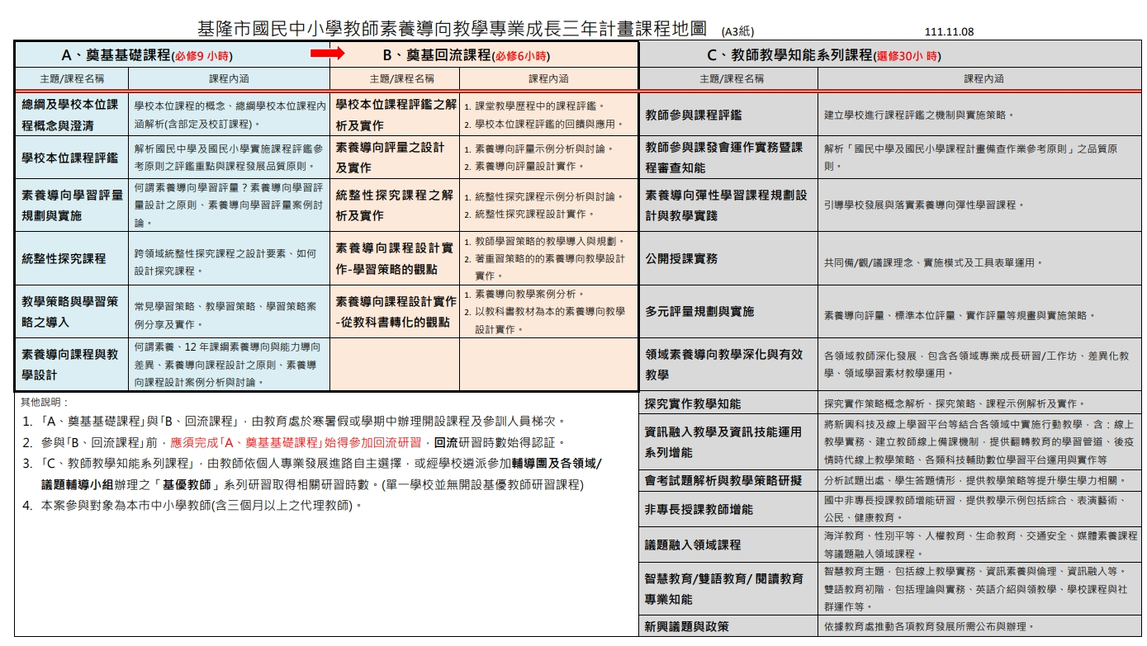
子題一：陸、督導檢核與成效評估
追蹤輔導措施
建置計畫管控網站(課程計畫、公開課、課督網站)。
介接教師在職進修網
了解本巿各級學校教師研習情形。
檢核學生學習
分類並評估研習增能之需求。 (ex.本巿奠基)
檢核成果、計畫成效評估、分享。
學習扶助科技化評量。
國中教育會考。
學力檢測測驗成績與分析。
辦理深化評估工作坊增能。

Slide 28
基隆市國民中小學教師素養導向教學專業成長三年計畫

Slide 29
子題一：討論對話
從分享內容中那些段落讓您有同感或想進一步提問。
請就您擔任角色及縣市112 學年度精進教學品質計畫，分享可開展的行動(如計畫微調、工作進程安排….)

Slide 30
子題二：數位學習課程的規劃、實踐與成果分享
目的:
透過縣市分享數位學習課程規劃、實施及成果經驗分享，確保課程設計之實踐及落實。

Slide 31
二、數位學習課程的規劃、實踐與成果分享
縣市內推動數位學習相關計畫與組織間的合作與分工。
協助或輔導學校教師具備數位學習課程設計與教學實施之具體策略。(例:如何培育數位學習人才資料庫...)

Slide 32
子題二：數位學習相關計畫與組織間的合作與分工
數位學習課程推動
局處端先整合
數位學習
精進方案
精進計畫
校本課程
老師自學能力，
比數位能力更重要

Slide 33
子題二：數位學習相關計畫與組織間的合作與分工
行政推動機制
規劃
引領
學習策略與人才庫-數位學習種籽教師-動築先基
教網
中心
T-PACK小組
課程教學科
國教輔導團
國小資訊團
國中科技團
軟體-數位學習教網五群
硬體-數位學習國中自中心
跨中心的協力機制
行政資源上下垂直整合與協同
這個不容易

Slide 34
子題二：數位學習相關計畫與組織間的合作與分工
數辦中心組織架構
召集人/處長
執行秘書
吳雨潔科長
蘇仕文主任
行政人員陳冠伶小姐
輔導人力林巧鈴小姐
輔導人力施怡如小姐
武崙/五堵國小
西定/長興/仁愛國小
本府所屬國小(含私立)
基隆市政府教育處
數位精進辦公室
重點/夥伴計畫學校
副召集人/
副處長
成功/百福國中
安樂/銘傳國中
本府所屬國中(含私立)
資訊人力吳錫雄先生
資訊人力周明賢先生
諮詢教授
劉遠楨教授、黃思華教授
李忠謀教授、蔡今中教授

Slide 35
子題二：數位學習相關計畫與組織間的合作與分工
全巿學校合作架構-國小
國小重點暨夥伴學校(五群)
(一) 自主學習組
-武崙國小-
忠孝國小、東光國小
深澳國小、成功國小
南榮國小、尚仁國小
(五) STEAM
跨域教學組
-仁愛國小-
中正國小、東信國小
七堵國小、瑪陵國小
復興國小、暖暖國小
私立聖心小學
定期會議
跨校研習
工具推廣
公開授課
全巿研習
競賽辦理
參與培訓
未來規劃
(三)Maker
創客組
-西定國小-
八斗國小、碇內國小
正濱國小、中山國小
深美國小、港西國小
隆聖國小、堵南國小
華興國小
(二) 行動學習組
-五堵國小-
中興國小、安樂國小
八堵國小、暖西國小
中華國小、中和國小
仙洞國小
(四)AI運算思維組
-長興國小-
和平國小、信義國小
建德國小、長樂國小
暖江國小、德和國小
私立二信小學

Slide 36
子題二：數位學習相關計畫與組織間的合作與分工
國中學校合作架構/自造中心
國中重點暨夥伴學校
(一) -成功國中-
中正國中
信義國中
正濱國中
八斗高中(國中部)
(二) -百福國中-
碇內國中
明德國中
暖暖高中(國中部)
自造中心端
(四) 安樂高中
-(國中部)-
建德國中
武崙國中
(三) -銘傳國中-
南榮國中
中山高中(國中部)
二信中學(國中部)
科技領域輔導團端

Slide 37
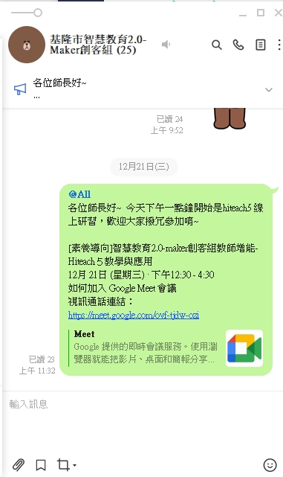
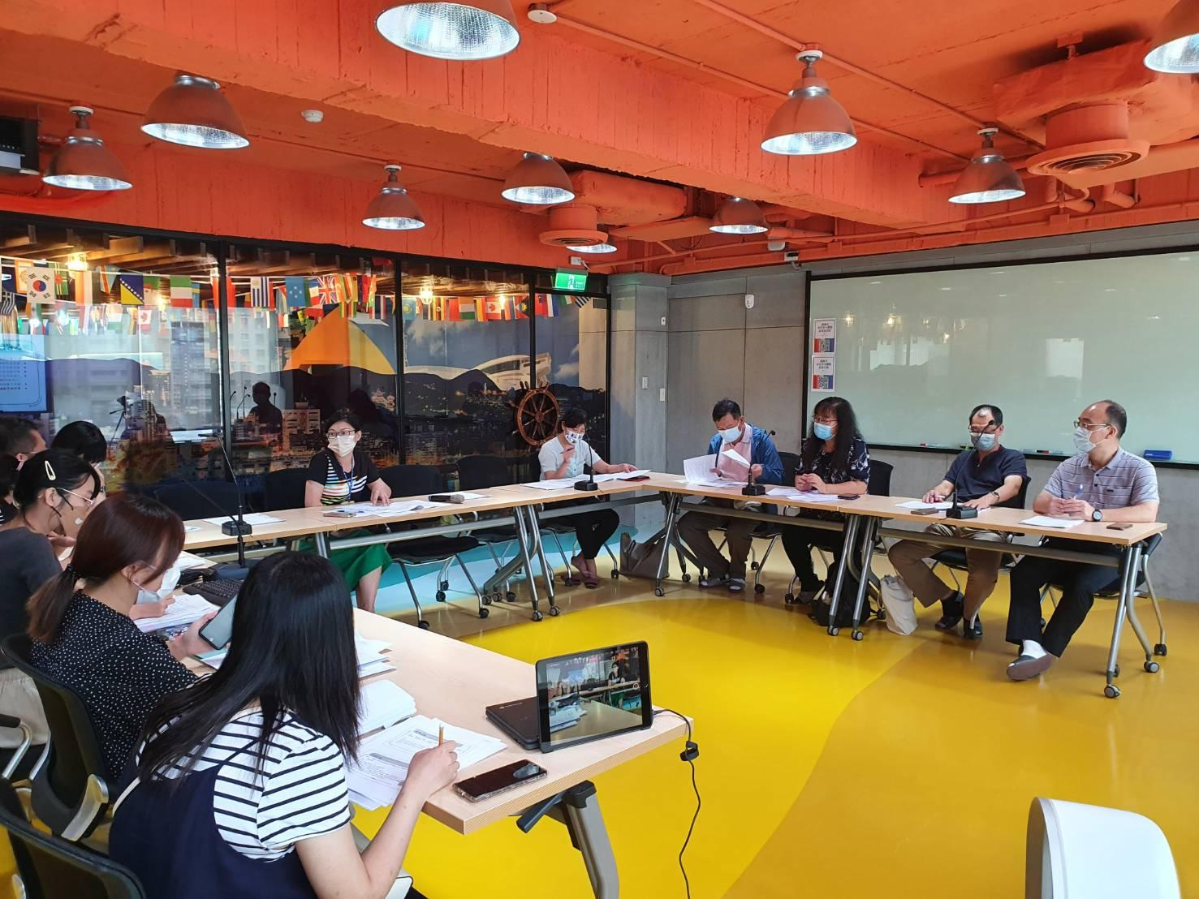
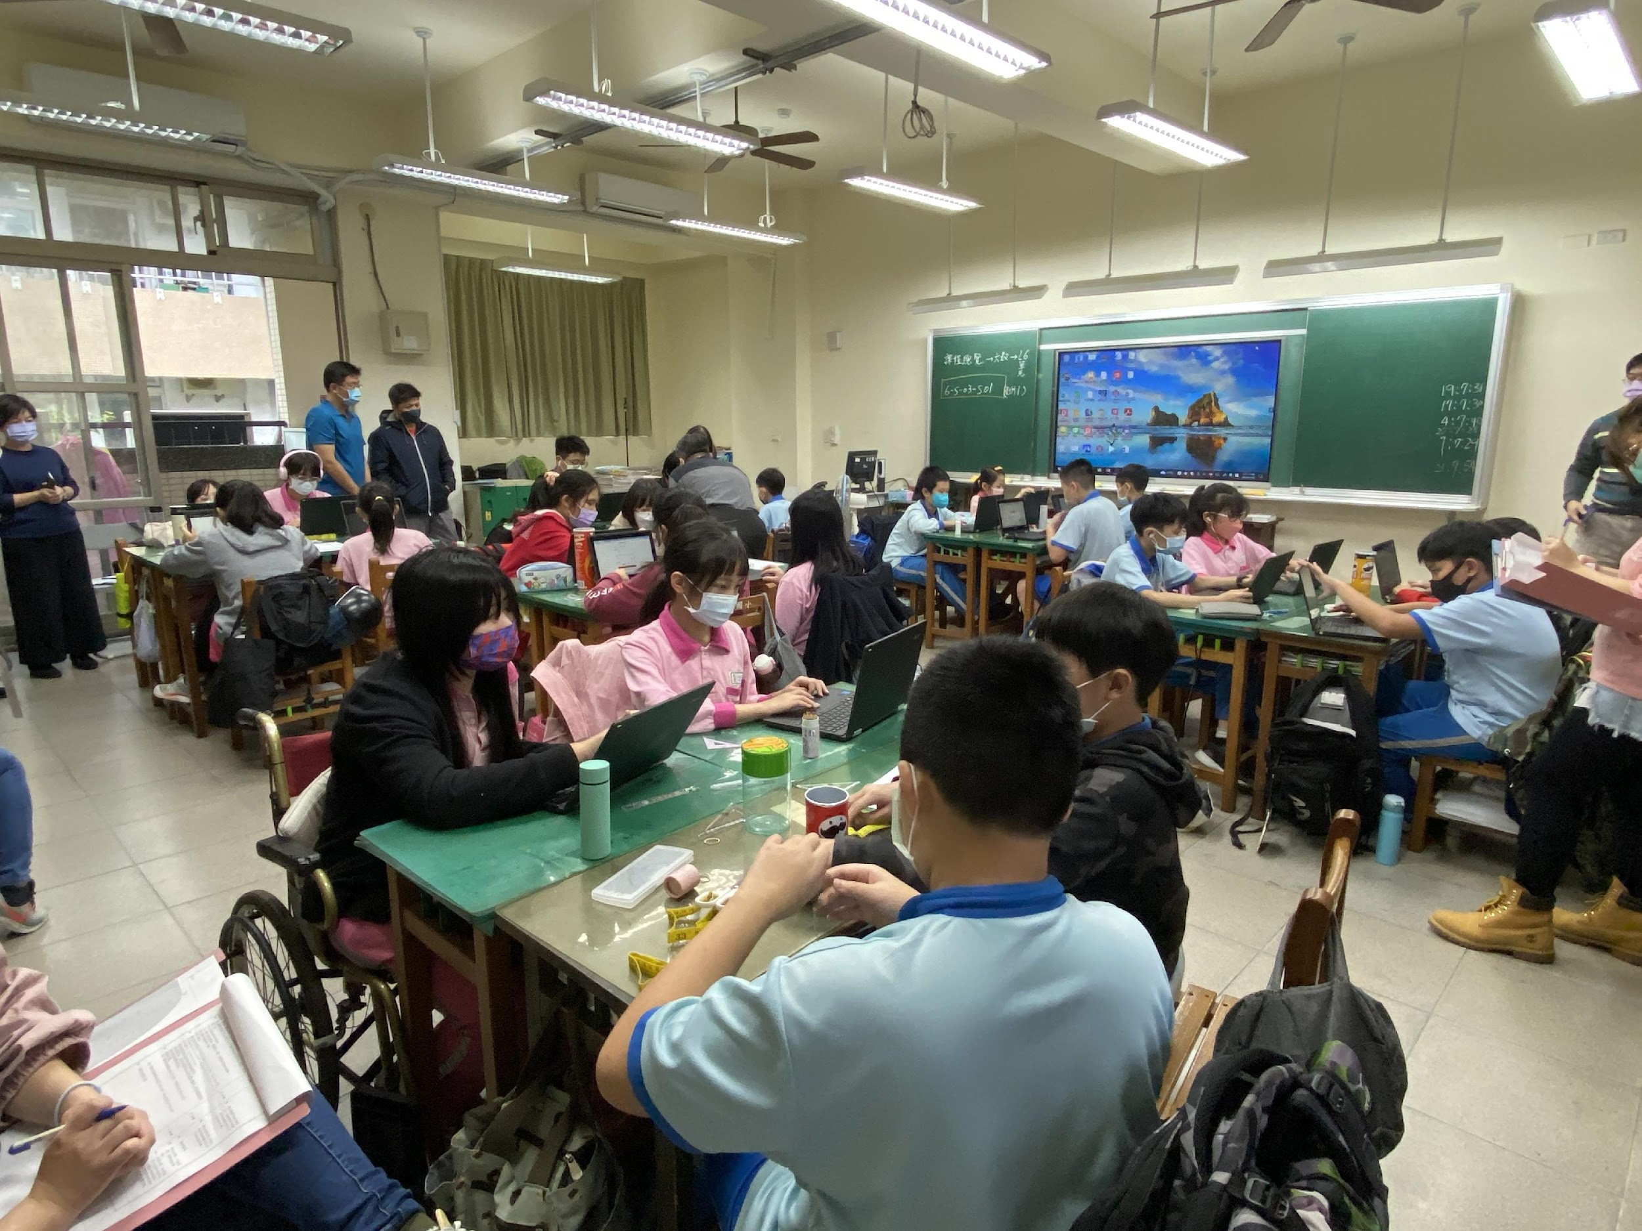
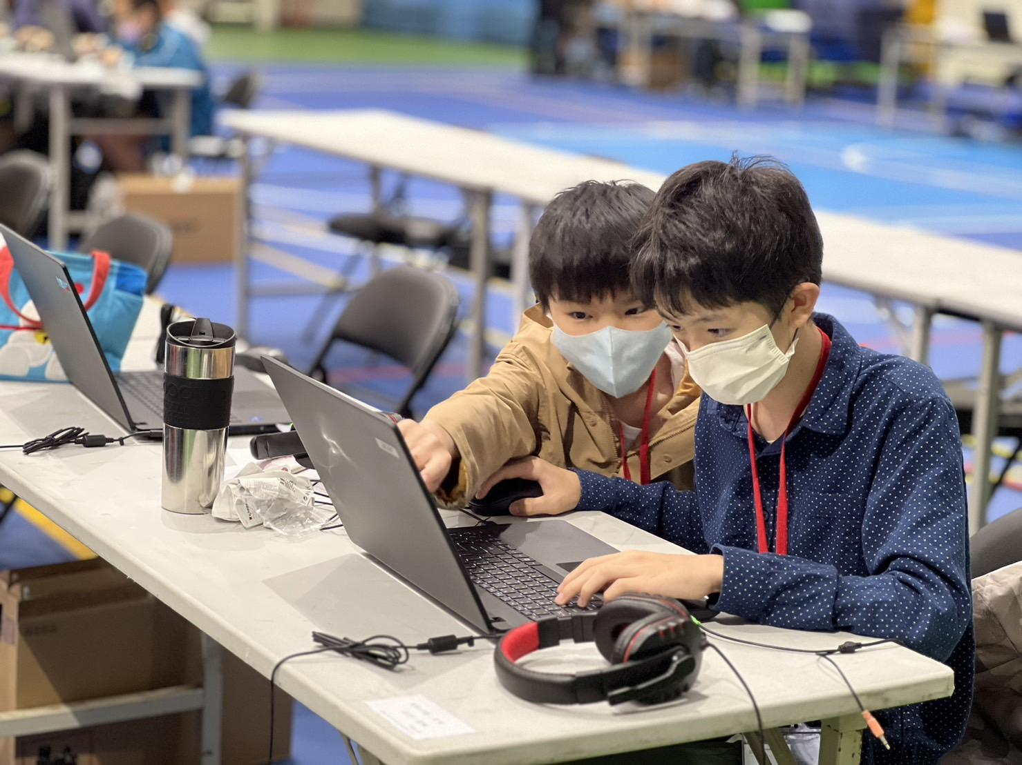
子題二：數位學習相關計畫與組織間的合作與分工
教網中心推動任務
工作會議
觀議課
線上社群
工作坊
競賽
每學期至少1次
工作會議
邀請推廣學校辦理一場以上數位學習教學觀摩、公開觀課或直播教學(112學年度各校一場)
設置重點學校協助建立數位學習教師工作坊(線上)社群9個社群
市府辦理市級數位學習教案工作坊或競賽
(規劃於112年執行)

Slide 38
子題二：數位學習相關計畫與組織間的合作與分工
教網中心推動任務
2. 數位內容及軟體採購達成率
阿特發AR2VR編輯教學平臺
LoiLoNote School互動式教學軟體
MangaChat 漫話日記
MAKAR元宇宙創作教學軟體+遠距教學軟體MAKAR EDU數位教材學習雲
PaGamO 閱讀素養(英文素養)
威力導演旗艦版
EVO Class II軟體廣播系統2022版
iPad 教學廣播系統
目前已完成招標，履約完成今年達成100%

Slide 39
子題二：數位學習課程設計與教學實施
數位學習課程推動
1.數位教學工具
2.教師能力精進,學生數位素養
3.雲端課室管理:TPACK小組支援
資訊教學平台到校推廣服務
領域數位教學應用入校輔導服務
數位軟體採購
無線AP盤整
數位學習教學 輔導入校小組

Slide 40
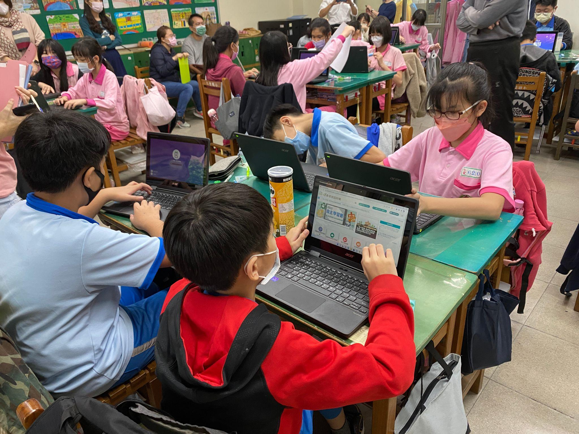
學習載具 教學應用
數位內容與教學軟體
A1、A2、數位素養 (必修)
A1 達成99.8%
A2 達成95%
B1、B3、B2、B4
(選修)
子題二：數位學習課程設計與教學實施
數位學習課程推動
學習扶助、課中補救、國中適性分組、
教師社群、輔導團到校增能
Notes:
這是我們在去年短短7月-12月，這半年來配合部裡的規畫所辦理的數位教學教師研習
雖然這是配合KPI得必須辦理的，但每場教師所回饋的都是滿滿的正向支持，從一開始的不得不的參與，到後來是滿滿的收穫與體悟
老師們更是了解到數位教學其實已是一個不可逆的趨勢了，那就端看在教學現場上我們如何去施展這個好幫手了

Slide 41
子題二：數位學習課程設計與教學實施
112年數位學習課程推動規畫
1.提高平板使用率，讓載具能妥善運用。(系統數據)
2.培訓教師應用數位科技進行教學，並精進教師數位教學能力，結合學習載具、教學軟體及數位內容。
3.無線網路佈建範圍延伸至專科教室或其他教學場域，校園無死角。
Notes:
這是我們在去年短短7月-12月，這半年來配合部裡的規畫所辦理的數位教學教師研習
雖然這是配合KPI得必須辦理的，但每場教師所回饋的都是滿滿的正向支持，從一開始的不得不的參與，到後來是滿滿的收穫與體悟
老師們更是了解到數位教學其實已是一個不可逆的趨勢了，那就端看在教學現場上我們如何去施展這個好幫手了

Slide 42
子題二：討論對話:
就縣市分享目前數位學習推動成效…
如教學有哪些不同?學生學習有那些進展?

Slide 43
子題三：整合後之國民教育輔導體系運作經驗分享
目的:
透過縣市分享國民教育輔導體系之整合經驗、運作實務及成效評估，以達成具綜效之國民教育輔導體系。

Slide 44
國教輔導團及地方輔導群整合需求與脈絡
團長(教育處處長兼任)
國教輔導團架構
副團長(教育處副處長兼任)
執行秘書(課程科科長兼任)
未來聘任督學(?)
國中
課程督學
國小
課程督學
專任輔導員
輔導團幹事
教專助理
課程諮詢輔導小組
領域/議題諮詢輔導小組教授群
領域輔導小組
議題輔導小組
領召
顧問
國語文
英語文
數學
社會
藝術
科技
性別平等教育
人權教育
環境教育
資訊教育
核心輔導員
兼任輔導員
本土語文
自然科學
生活課程
健康與體育
綜合
活動
行政執秘

Slide 45
地方輔導群整合及任務-簡圖

Slide 46
三、整合後之國民教育輔導體系運作經驗分享
國教輔導團及課諮小組整合需求與脈絡
如何進行任務盤整，活絡人力資源運用
促進專業轉銜及協同共作策略

Slide 47
子題三：如何進行任務盤整，活絡人力資源運用
課諮小組任務與拓展
註: 人、經費、公假、效能
一、 課諮小組人力組織
1. 組織課諮小組群 2.定期小組會議及增能 3. 擬定推動目標與輔導策略
二、 初任教師輔導
1. 薪傳教師
( 配對、培訓、增能)
2. 初任教師
(諮詢、 研習、回流)
3.課程教學諮詢配對。
三、 教師專業發展
1.共備觀議課知能
教師專業學習社群運作
社群領導人培訓 2. 三階認證培訓、認證
四、 與輔導團的整合
1.發展與輔導團相互協作輔導學校的模式
(如公開課協力同行)
2.學習社群協助與諮詢
3.入校協力同行。
人力盤點
教練教師
課程規劃
任務研發

Slide 48
地方輔導群整合及任務
地方輔導群委員自今年起改名: 課程諮詢輔導小組
難題:本巿地小，人員不多，委員身分與輔導團召集人多數重曡
策略:教師專業任務架構微整型
專長盤點(教專/輔導團/其他教卓師鐸)
公開觀課→課程面向諮詢+輔導員同時入校觀課
與輔導團運作時間切開。
區域就近申請教學輔導配對方式。
協助彈性課程發展。(領域交由輔導團運作)

Slide 49
子題三：討論對話：
請縣市分享國民教育輔導體系之整合，就組織面任務面，可開展的行動或面臨問題。
請縣市分享國民教育輔導體系之整合、增能成長面、可開展的行動，或面臨問題。

Slide 50
感謝您的聆聽

